Slide 1

Задачник Telegram-bot
Автор:
Архангельская Анна

Slide 2
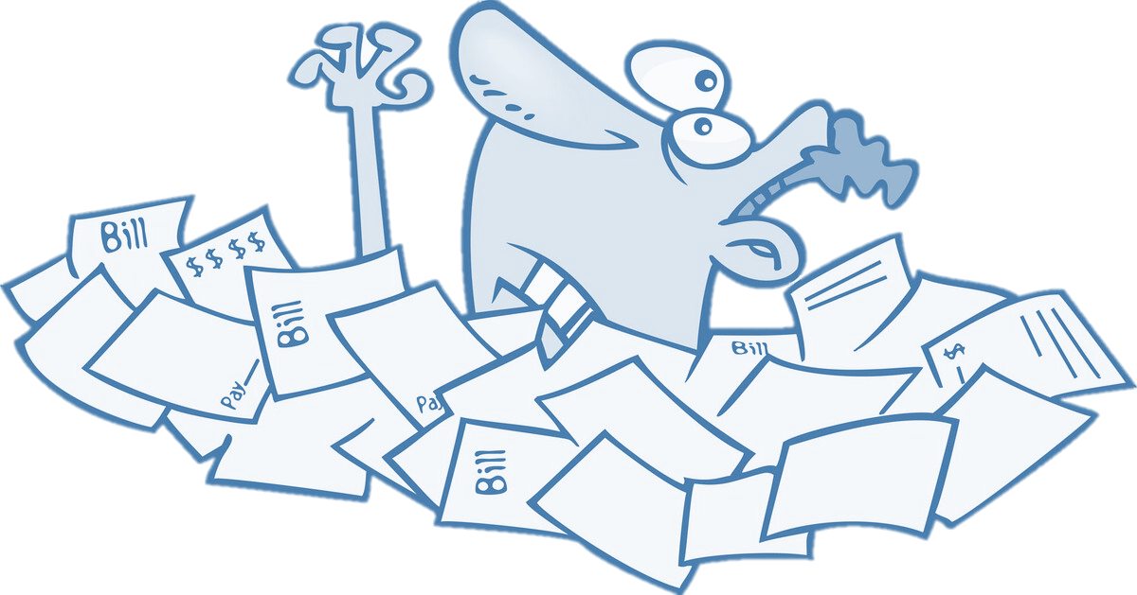
Цель:
Помочь пользователям
в организации своей деятельности. Облегчить процесс взаимодействия с поставленными задачами

Slide 3

Задачи:
Организовать рабочий процесс
Создать удобный способ записи задач

Slide 4
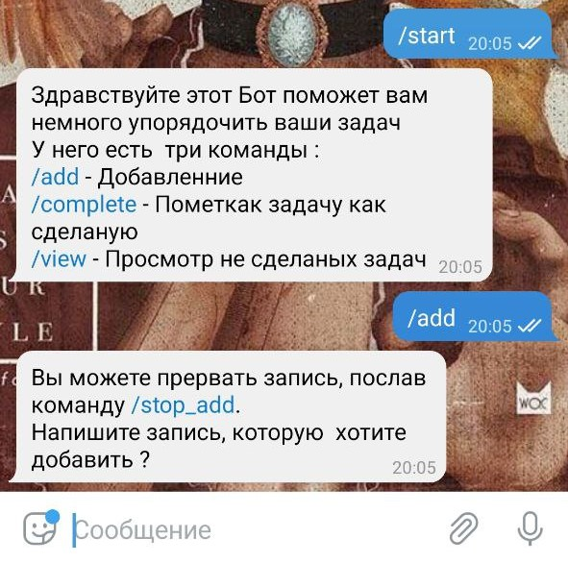
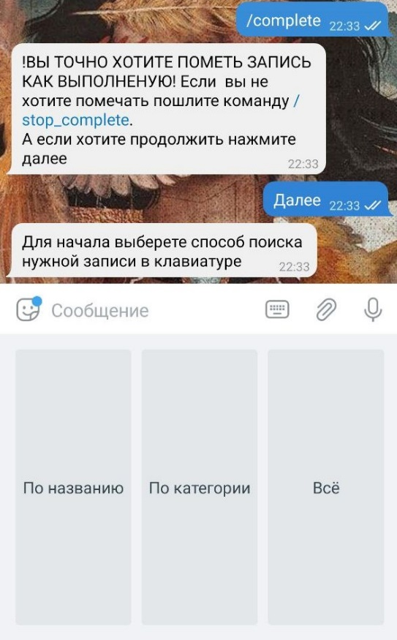
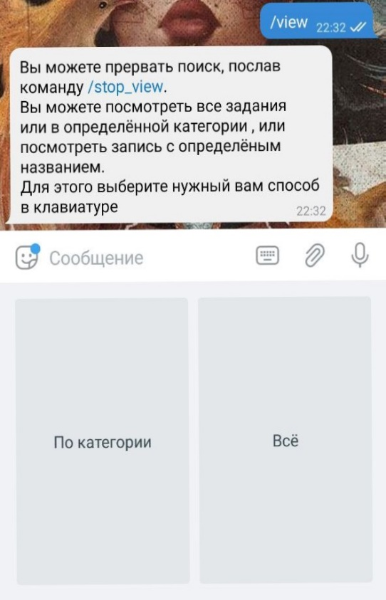
Основные функции:
Добавление
Пометка сделанных
Просмотр задач

Slide 5
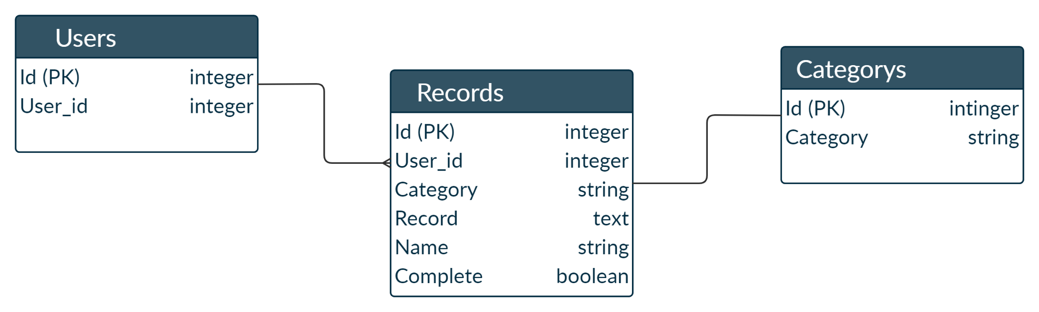
База данных

Slide 6
Возможности доработки:
Добавление командной работы, где будет возможность ставить задачи не только себе , но и другим пользователям

Slide 7
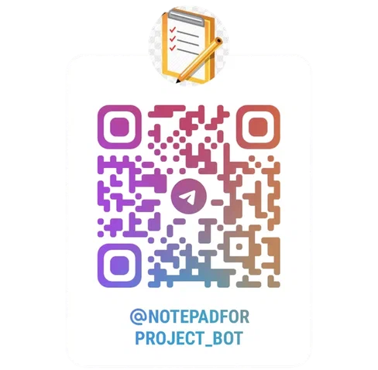
QR-код

